Slide 1
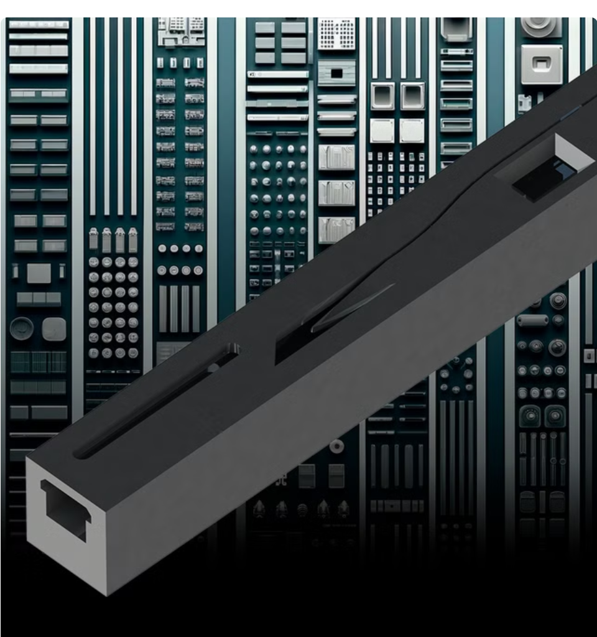
Фидер
Устройство учёта и подачи компонентов, для сборки печатных плат
Белов Андрей, Бакшаев Александр, Гурьянов Василий
На базе Молодёжной конструкторской студии
Проект на 20.35

Slide 2
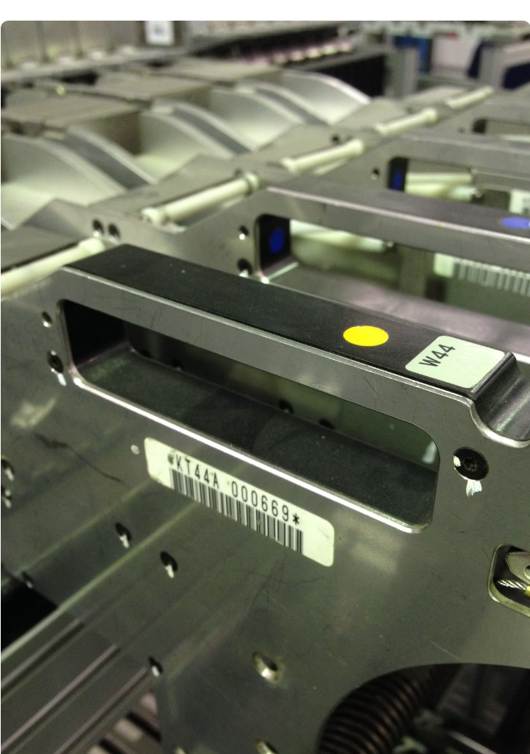
Проблема
Высокие затраты на импортные решения – компании-производители оборудования для автоматизации сборки печатных плат вынуждены использовать дорогие импортные системы подачи компонентов;
Разобщённость систем хранения и сборки – существующие аналоги требуют ручной работы с оборудованием и поиском необходимых компонентов;
Высокая стоимость отдельных единиц и сложность производства – существующие аналоги сложны в производстве, что повышает себестоимость и временные затраты на разработку.

Slide 3

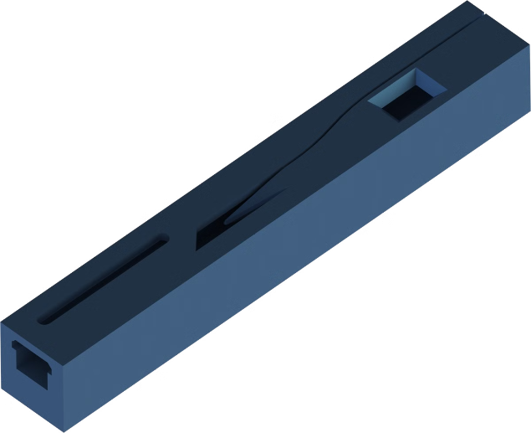
Решение
Фидер представляет собой автономное устройство для автоматизированного учета и подачи компонентов при сборке печатных плат. Устройство разработано для замены дорогостоящих и недоступных импортных систем, предоставляя высокую точность , эффективность при .
Производство в РФ – снижение транспортных издержек и затратна параллельный импорт;
Автоматизированный учёт компонентов – система обеспечивает хранение информации о местоположении, количестве и характеристиках компонентов;
Дешевизна и упрощение устройства – устройство разрабатывается максимально экономным с сохранением целевого функционала для снижения издержек.

Slide 4
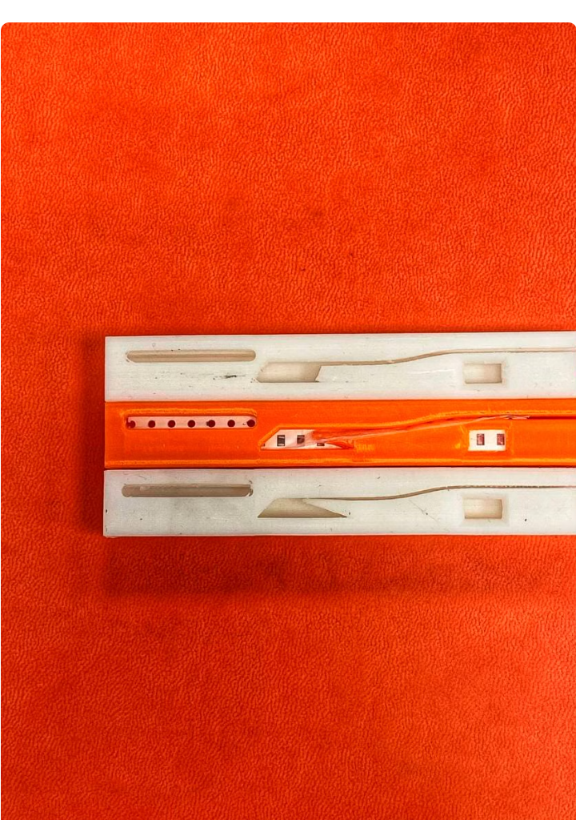
О проекте
Ценностное предложение
Мы команда помогаем компаниям - производителям оборудования для автоматизации в ситуации разработки оборудования для сборки печатных плат решать проблему импортозамещения с помощью автономной системы подачи и учёта электронных компонентов и получать ценность: экономия времени и затрат на разработку оборудования.
Целевая аудитория
Малые и средние компании - производители оборудования для автоматизации производства электронной продукции гражданского назначения в России. А также контрактные производители, компании-производители оборудования для производства электроники.
Уровень TRL - 4

Slide 5

Принцип работы

Slide 6
Рынок
По итогам 2023 года производство ИКТ-продукции в России выросло на 16,9% до 933,8 млрд рублей
933,8 млрд
35 млрд
5 млн
Объем рынка TAM
Объем рынка SAM
Объем рынка SOM
Рынок производства электроники;
прирост за 2023 на 16.87%
Рынок контрактного производства электроники; прирост 42%
На 1 год
Из расчёта 500к на 1 компанию
Данные взяты с сайта tadviser, на основе исследования ВШЭ.

Slide 7
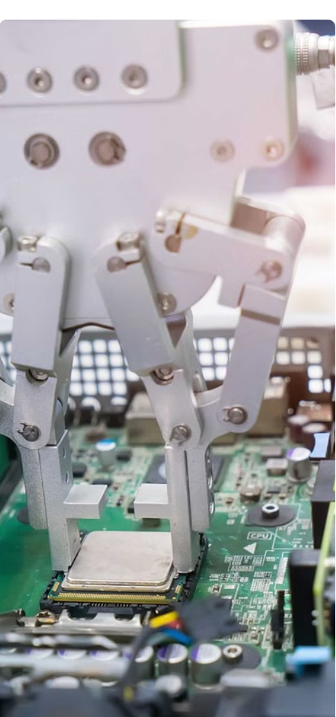
Конкуренты
Фидер ТИУ
Auto Loading Feeder - Fuji
Auto Loading Feeder - Yamaha
SMT Pneumatic Feeder - NeoDen
Shulz SMT Feeder - Siemens
Цена
±2000 руб
5700 руб
8000 руб
6700 руб
115000 руб
Привод
Электро
Пневмо
Пневмо
Пневмо
Электро
Чип памяти
+
-
-
-
-
Отрыв плёнки
-
+
+
+
+
Вес
0.5 кг
1.1 кг
1.3 кг
1.2
1.8

Slide 8
Стратегия развития
Выделение проекта
Технохаб 2.0
Промышленное тестирование
Проект выделяется в отдельный после оценки рентабельности, анализа рынка и конкурентов
Участие в акселерационной программе ТИУ, доработка бизнес-модели
Тестирование устройства на базе партнёрской сборочной линии
Апрель 2024
Июнь-Сентябрь 2024
Ноябрь-Декабрь 2024
1
2
3
4
5
6
Апрель-Май 2024
Июль-Октябрь 2024
2025+
Разработка прототипов
Разработка ПО
Выход на рынок
Разработка и тестирование первых прототипов устройства
Набор команды разработки базы данных и мех.прототипов
Полная интеграция ПО и оборудования в рабочие сборочные линии

Slide 9
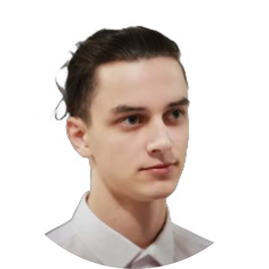
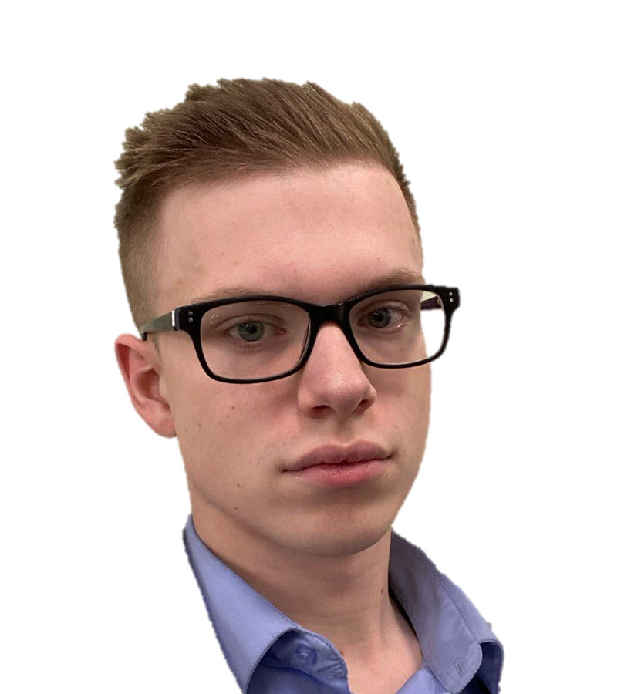
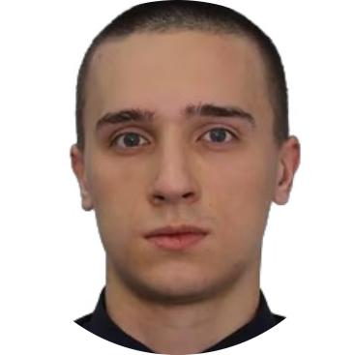
Команда
Белов Андрей
Бакшаев Александр
Гурьянов Василий
CEO, студент 2 курс.
Опыт коммерческой и
научной разработки электроники.
CTO, студент 4 курс.
Опыт работы в коммерческих и научных
проектах, автор научных статей.
3д-моделлер, студент 2 курс.
Опыт работы в коммерческих
и научных проектах.

Slide 10



Наше предложение
Сотрудничество
Инвестиции
Отдел разработки
Мы приглашаем компании смежной отрасли присоединиться к нашей экосистеме и вместе совершенствовать решения для автоматизации сборки печатных плат.
Мы рассматриваем перспективные возможности для финансирования и партнерства, чтобы ускорить разработку и вывод на рынок наших инновационных технологий.
Присоединившись к нам, вы сможете стать частью сильной команды на пути к индустрии 4.0. Мы рассмотрим все предложения, поможем с развитием даже минимальных навыков.

Slide 11


Контакты
Руководитель
Следите за нами
Белов Андрей
t.me/AndrWhite
Вы также можете подписаться на социальные сети проекта:
Молодёжная конструкторская студия
Analog & Digital technologies
Проект на 20.35

